Slide 1
第九章 输入/输出流 和文件操作

Slide 2
主要内容
重点
理解流的概念，掌握字符和字节I/O，掌握文件操作
文件和流的概念
字节输入/输出流类
字符输入/输出流类
文件操作
难点
流的概念，字节文件流和字符文件流

Slide 3
9.1 文件和流的概念
9.1.1
OS中的文件和目录概念
9.1.2
流的概念
9.1.3
Java的I/O流与文件操作概述

Slide 4
9.1.1 OS中的文件和目录概念
文件与文件系统
文件是信息的一种组织形式
文件系统是文件和对文件操作和管理的数据结构的集合
目录结构和文件检索
Unix下路径分隔符是“/”，而Windows下是“\”，但java忽略这一区别；使用“\”时需加转义符“\”

Slide 5
9.1.1 OS中的文件和目录概念
文件的逻辑结构
流式文件
记录式文件
文件的存取方法
顺序存取
随机存取
文件的使用
操作接口
程序接口

Slide 6
9.1.2 流的概念
流的定义和作用
流是一组有顺序的、有起点和终点的字节集合
流的基本操作是读操作和写操作，一个流只能进行其中的一种操作
流采用缓冲区技术
利用流可以使数据传输独立于设备

Slide 7
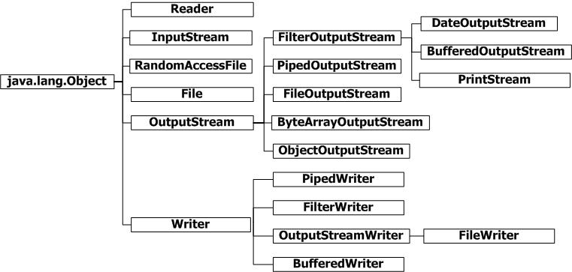
9.1.3 Java的I/O流与文件操作概述
流类和文件类
Java提供了多种流类，适合不同场合
Java提供了File类和RandomAccessFile类

Slide 8
9.2 字节I/O流类
9.2.1
InputStream和OutputStream
9.2.2
标准输入/输出
9.2.3
文件字节输入/输出
9.2.4
数据字节输入/输出
9.2.5
对象输入/输出

Slide 9

9.2.1 InputStream和OutputStream
抽象类InputStream用来描述所有输入流的抽象概念
抽象类OutputStream用来描述所有输出流的抽象概念
这两个类都是抽象类，由它们的子类对应各种具体的IO设备，如：网络、管道、内存、文件等

Slide 10
9.2.1 InputStream和OutputStream
InputStream常用方法
int read() //读一个字节复制到int的最低字节
int read(byte[ ] b) //读入<=b.length个字节放到b中，并返回读入字节数
int read(byte[ ] b,int off,int len) //读入字节放入b中从off开始长为len的位置
long skip(long n) //跳过n个字节返回跳过的字节数
int available() //返回当前输入流中可读字节数
void mark(int readlimit) //在输入流设置标志，使只有从当前位置开始的readlimit个字节可读
void reset() //使输入指针返回以前所作的标志处
void close()//释放和这个流相关的资源

Slide 11

9.2.1 InputStream和OutputStream
OutputStream常用方法
void write(int b)//写一个字节到输出流，实际将b的最低字节被写入，其它高字节将被舍弃
void write(byte[ ] b)//将字节数组b写入输出流
void write(byte[ ] b,int off,int len)//将b中从off开始的len个字节写入输出流
void flush()//输出并清空缓冲区
void close()//关闭输出流

Slide 12

9.2.2 标准输入/输出
标准输入/输出常量
java.lang.System中有三个常量in、out、err表示标准输入、标准输出和标准错误
public final class System extends Object
{
public final static InputStream in //标准输入常量
public final static PrintStream out //标准输出常量
public final static PrintStream err //标准错误输出常量
}

Slide 13


9.2.2 标准输入/输出
PrintStream类
声明多个重载的print和println方法，分别以各种基本数据类型和数组、字符串、对象等为参数
实例
标准输入/输出
KeyboardInput.java

Slide 14

9.2.3 文件字节输入/输出
FileInputStream和FileOutputStream类
分别是InputStream和OutputStream的子类，用于创建磁盘文件的输入输出流对象
可以通过指定文件名和文件File对象两种方式创建输入输出流对象
FileInputStream(String name)//指定文件名
FileInputStream(File file)//指定文件对象
FileOutputStream(String name) //指定文件名
FileOutputStream(File file) //指定文件对象

Slide 15

9.2.3 文件字节输入/输出
实例
文件字节流I/O
ByteFile.java

Slide 16

9.2.4 数据字节输入/输出
前面例子可以看出，字节I/O对各种基本数据类型需要进行格式转换，因此提供数据字节流类简化I/O
DataInputStream和DataOutputStream类
提供对各种数据类型的输入和输出方法
实例
写整数Fibonacci序列到文件中
IntFile.java

Slide 17
9.2.5 对象输入/输出
ObjectInoutStream和ObjectOutputStream类
用于对象的I/O，被操作对象需要实现Serializable接口，以约定每次读/写的字
实例
学生类实例的I/O
Student.java
StudentFile.java

Slide 18
9.3 字符输入/输出流类
9.3.1
Reader和Writer
9.3.2
字符缓冲流类

Slide 19
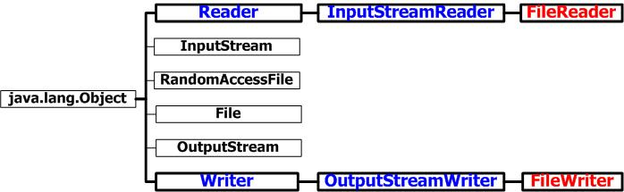
9.3.1 Reader和Writer
两个抽象类，与InputStream和OutputStream和对应，用于字符输入输出的处理
其子类FileReader和FileWriter用于对磁盘文件的字符输入输出处理，相对于FileInputStream和FileOutputStream类

Slide 20
9.3.2 字符缓冲流类
自带缓冲区
实例
写整数Fibonacci序列到文件中的另一形式
TextFile.java

Slide 21
9.4 文件操作类
9.4.1
File类
9.4.2
文件过滤器接口
9.4.3
文件对话框组件
9.4.4
随机存取文件类

Slide 22
9.4.1 File类
构造方法
File类方法
访问文件对象的方法
获得或设置文件属性：长度、修改时间、是否存在、是否可读、是否隐藏等
文件操作的方法：新建、删除、重命名等
目录操作的方法：创建目录、目录中所有文件等
File(String filename);
File(String directoryPath,String filename);
File(File f,String filename);

Slide 23
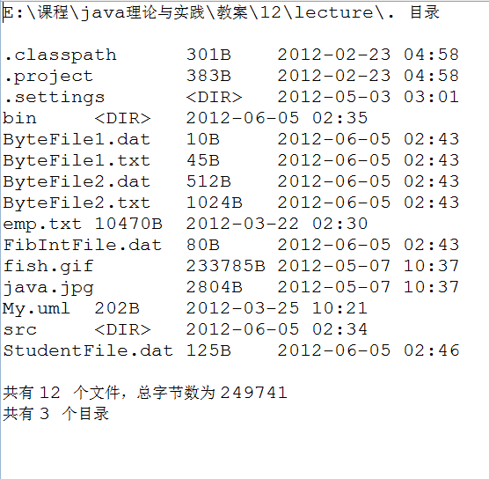
9.4.1 File类
实例
当前目录文件列表
FileList.java

Slide 24

9.4.2 文件过滤器接口
FileFilter和FilenameFilter接口
这两个类中都有accept()方法
使用过滤器
实现上述接口的类作为过滤器，传递给File类中的list()方法作为参数
list()方法会获取全部文件列表，对每个数据项调用accept()方法，返回true的保留，否则从列表中删除

Slide 25
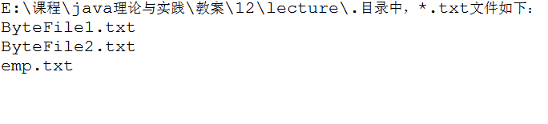
9.4.2 文件过滤器接口
实例
带过滤器的文件列表
DirFilter.java

Slide 26
9.4.3 文件对话框组件
实例
文件管理器和文本文件编辑器
TextFileEditorJFrame.java
FileManagerJFrame.java

Slide 27
9.4.4 随机存取文件类
RandomAccessFile类
对一个文件可读又可写
可在任意指定位置读或写
构造方法
mode参数用于指定创建的流对文件的读写权限，其取值可以是“r”或“rw”，分别表示“只读”或“读写”
RandomAccessFile(String name,String mode)
RandomAccessFile(File file,String mode)

Slide 28
9.4.4 随机存取文件类
实例
向文件中写入三个员工的信息，每个员工含有姓名和年龄两个字段，然后按第二名、第一名、第三名的顺序读取员工的信息
RandomFileTest.java

Slide 29
9.5 管道流及其应用
管道原理
利用管道可以实现线程间通信，一个线程发送，另一个线程接收
PipedInputStream类和PipedOutputStream类用于创建管道的输入流和输出流
使用管道
在输入（出）流的构造方法中指定输出（入）流
调用connect()方法
in.connect(out);或out.connect(in);

Slide 30
9.5 管道流及其应用
实例
管道发牌程序
SendCard.java

